Slide 2
Validações das Auto- avaliações IA-CM Resultados e Aspetos Comuns
Elizabeth (Libby) MacRae
Profissional de Auditoria Interna do Setor Público
27 Maio 2015

Slide 3
Agenda
Propósito
O Modelo de Capacidade da Auditoria Interna (IA-CM) Para o Setor Público
Validação das Auto-avaliações IA-CM
Resultados e Aspetos Comuns
Melhores Práticas de Auditoria no Setor Público
Próximos Passos

Slide 4
1. Propósito
Banco Mundial
Fortalecer a Auditoria Interna no Setor Público
Particularmente nas CGEs
Trabalhando com CONACI
Promover uma maior integração das práticas
Estratégia e Plano de Ação da melhoriar a Efectividade da AI

Slide 5
2. Modelo de Capacidade da Auditoria Interna (IA-CM)
O que é o IA-CM?
Modelo de Avaliação
Veiculo de Comunicação
Um mapa para a Melhoria ordenada

Slide 6
Modelo de Maturidade da Capacidade - Teoria
Baseado em Princípios de Gestão da Qualidade
Software Engineering Institute – Os desenvolvedores originais dos modelos de maturidade da capacidade^{®TM}
Software
Gerenciamento de Pessoas

Slide 7
IA-CM
Aprendizado contínuo da AI, que recebe inputs da própria organização e de terceiros.
NÍVEL 5
Otimizado
AI integra as informações disponíveis na organização para conribuir com o aperfeiçoamento da governança e gerenciamento de riscos .
NÍVEL 4
Gerenciado
Aplicação uniforme das práticas de gestão e e de auditoria pela AI
NÍVEL 3
Integrado
Práticas e procedimentos de auditoria sustentáveis e repetidos.
NÍVEL 2
Infraestrutura
Práticas não sustentáveis, que dependem de esforços individuais.
NÍVEL 1
Inicial

Slide 8
Porquê Niveis
Diferentes expetativas e medidas de desempenho em prática
A capacidade é construida por passos/fases
É necessário um mapa/modelo conceitual comum
Ajuda selecionar o nível de capacidade apropriado para uma entidade/organização

Slide 9
IA-CM
Descreve os elementos-chave para a auto-avaliação e desenvolvimento efetivo da AI
Ferramenta para o desenvolvimento contínuo
Desenha um caminho evolutivo para desenvolver AI efetiva
Modelo está amarrado a “melhores práticas” em cada nível
Determina a capacidade ótima
Ligado ao normativo mandatório do IIA
Ferramenta para comunicar e “vender” a AI aos tomadores de decisão

Slide 10
Porquê Setor Público?
AI varia de País para País
Diferenças na cultura, práticas de gestão, processos
Necessário modelo de governança incluindo a AI
Oportunidades para
Modernizar/evoluir a AI
Melhorar a sua efectividade
Entregar valor acrescentado

Slide 11
Princípios Base
Selecionando a Capacidade Ótima
Três Variáveis
Ambiente
Organização
Atividade de AI
Diferentes capacidades requeridas
Auditoria deve criar valor (custo de oportunidade)
Não existe “um tamanho serve todos”

Slide 12
Elementos AI
Serviços e Papel da AI
Gerenciamento de Pessoas
Práticas Profissionais
Gestão de Performance e Accountability
Cultura e Relacionamento Organizacional
Estruturas de Governança

Slide 13
IA-CM
Não Prescritivo – o que deveria ser feito ao invés de como fazê-lo
Um modelo universal com comparabilidade entre princípios, práticas e processos para melhorar a AI

Slide 14
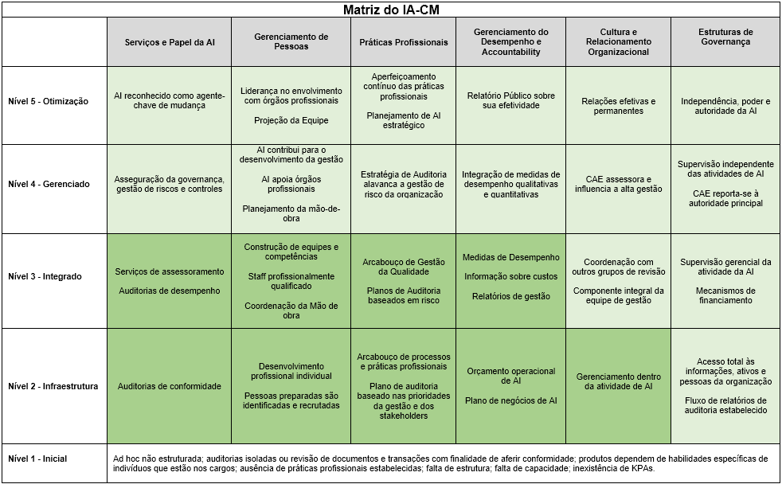
Matriz de 1 Página do IA-CM

Slide 15
3. Validações Auto-avaliações IA-CM
Propósito
Validar e avaliar os resultados das Autoavaliações das CGEs
Analizar as áreas de força das CGEs e aquelas que necessitam melhorar
Identificar estratégias/práticas/atividades para melhorar a capacidade, eficiência e efetividade das CGEs
Contribuir para o fortalecimento global da Auditoria interna do Setor Público do Brasil

Slide 16
Antes da Validação
Treinamento IA-CM
Validação da documentação de fundo
Caderno de Trabalho IA-CM (Workbook)
Identificação da documentação inicial da CGE
Identificação dos Interessados-chave da CGE
Resultados das Auto-avaliações das 3 CGEs
Resumo dos Ambientes de Controle

Slide 17
Validação Presencial
Reunião com o Chefe de Auditoria da CGE
Revisão dos Resultados das Autoavaliações da CGE
Gestão Sénior de Auditoria da CGE
Revisão da documentação de suporte
Vários níveis de Profissionais de AI
Validar Resultados
Entrevistar os interessados chave, incluindo os Gestores de Topo das entidades cliente da CGE

Slide 18
Validação
Relatar os Resultados
Identificar os KPAs Institucionalizados
Identificar estratégias para institucionalizar os KPAs não totalmente institucionalizados
Desenvolver um Plano de Acão, com apoio da CGE

Slide 19
Considerações Importantes
Todos as entidades apropriadas do Governo participam
Apoio da Gestão e dos Interessados (stakeholders)
Envolvimento da equipe de AI em todas as fases
Planos de Ação suportam processos sustentáveis e atividades de AI efectivas

Slide 20
4. Resultados e Aspetos Comuns
Cada CGE é unica
Legislação
Organização
Capacidade
Áreas similares de foco

Slide 21
Serviços e Papel da AI
Auditoria de Conformidade
Baseada em Transações
Necessário maior foco no Sistema, auditoria de processos
Necessário mais diretrizes de auditoria
Programas de Auditoria repetíveis
Normas de Papeis de Trabalho
Acompanhamento das recomentações (follow-up)
Auditorias de desempenho/Auditorias Value-for-Money
Minimas
Serviços de Assessoramento
Importante, mas garantir que as auditorias de asseguração se mantêm

Slide 22
Gerenciamento de Pessoas
Pessoas qualificadas são identificadas e recrutadas
Prática de contratação e retenção de auditores
Critérios de seleção adicionais
Carreira de Auditores
Niveis de Auditores
Modelo de Competências (aptidões – técnicas e comportamentais, etc.)
Considerar opções de salário/compensação
Investir em treinamento em Auditoria Interna
Desenvolvimento Profissional individual
Planos de formação e desenvolvimento individual

Slide 23
Gerenciamento de Pessoas
Staff Profissionalmente qualificado
Avaliações de desempenho individuais
Programas de treinamento e certificação em AI
Coordenação da Mão-de-obra
Coordenar desenvolvimento de Plano de Auditoria Annual com níveis de RH autorizados

Slide 24
Práticas Profissionais
Arcabouço de processos e práticas profissionais
Políticas, programas e práticas de AI
Manual de Auditoria Interna, SOPs
Normas Profissionais de AI
Código de Ética Profissional de AI
Asseguração da Qualidade
Plano de Auditoria baseado nas Prioridades de Gestão e dos Stakeholders
Universo de Auitoria
Plano abrangente (auditorias, recursos, etc.)
Consideração de metodologia de planejamento de auditoria baseada no risco

Slide 25
Gestão de Performance e Accountability
Orçamento Operacional de AI e Plano de Negócios de AI
Foco na identificação realistica das necessidades de orçamento – pessoas, dinheiro, material, tecnologia, apoio administrative
Assegurar que o orçamento único para a Funcão de AI não é transferível
Medidas de Desempenho…
Arcabouço abrangente de gestão de desempenho e de responsabilização (accountability)

Slide 26
Cultura e Relacionamento Organizacional
Gerenciamento dentro da atividade de AI
Estrutura organizacional oótima
Funções de controle de gestão dentro da CGE
Necessário processos/práticas que assegurem que a AI se mantém independente
Aumentar as Ferramentas Tecnológicas
Promover a comunicação continua e construtiva

Slide 27
O Modelo das Linhas de Defesa das Organizações
Colegiados / Conselhos de Administração / Comitês de Auditoria
Auditoria Externa
/
Controle Externo
Regulador /
Poder Legislativo
Alta Gestão
Primeira Linha de Defesa
Segunda Linha de Defesa
Terceira Linha de Defesa
Controles Gerenciais
Medidas de Controles Internos
Controle Financeiro
Auditoria Interna
Segurança
Gestão de Riscos
Segurança
Inspeção
Conformidade
Adaptado da ECIIA/FERMA Guidance on the 8th EU Company Law Directive, article 41

Slide 28
Cultura e Relacionamento Organizacional
Coordenação com outros grupos de Revisão
TCEs – aumentar a co’loaboração, complementariedade do trabalho
Redes de Controle
Componente Integral da equipe de gestão
Governador
Parceria com outras Entidades de Gestão do Estado

Slide 29
Estruturas de Governança
Relacionamentos de Relatoria estabelecidos
Regimento de AI
Acesso total às informações, ativos e pessoas da organização
Importante ser formalizado

Slide 30
Estruturas de Governança
Mecanismos de Financiamento
Necessários avaliar e relatar a adequabilidade de Recursos
Identificar o impato das limitações de Recursos e comunicar
Supervisão gerencial da atividade de AI
Acessar apoio do Governador e da Casa Civil
Buscar apoio para a AI das Entidades Gestoras do Estado

Slide 31
Estruturas de Governança
CAE reporta-se à Autoridade Principal
Supervisão Independente da Atividade de AI
Assegurar independência da Função de AI
Considerar a criaÇão de um comitê de assessoramento independente
Não impositivo
Assessoramento
Revê planejamento annual, Recursos, estrutura organizacional
Advoca a importância da AI para os tomadores de decisão chave

Slide 32
5. Melhores Páticas de Auditoria do Setor Público
Nove Elementos Chave para uma Entidade de Auditoria do Setor Público Efetiva
Independência Organizacional
Um mandato Formal
Acesso Irrestrito
Fundos Suficientes
Liderança Competente
Pessoal Objetivo
Pessoal Competente
Apoio dos Interessados (Stakeholders)
Normas Profissionais de Auditoria
The IIA, The Role of Auditing in Public Sector Governance, January 2012

Slide 33
6. Próximos Passos
Estratégia ampla e Plano de Ação para as CGEs
Grupos de Trabalho(CONACI)
Treinamento AI
Mecanismos de CertificaÇão da AI
Normas de AI
Código de Ética de AI
Mecanismo de Asseguração da Qualidade/Revisão pelos Pares de AI

Slide 34
6. Próximos Passos (con ’t)
Resultados a Atingir:
Reforçar o Papel, Autoridade e Responsabilidade da AI
Auditores Internos Profissionais
Função de AI Profissional
Trabalhos Profissionais para alcançar resultados de valor acrescentado
Melhoria Contínua
Parcerias com a Gestão/Stakeholders
Fortalecer a Auditoria Interna do Setor Público no Brasil

Slide 35
Validações das Auto- avaliações IA-CM Resultados e Aspetos Comuns
Obrigada!
Discussão

